Slide 1
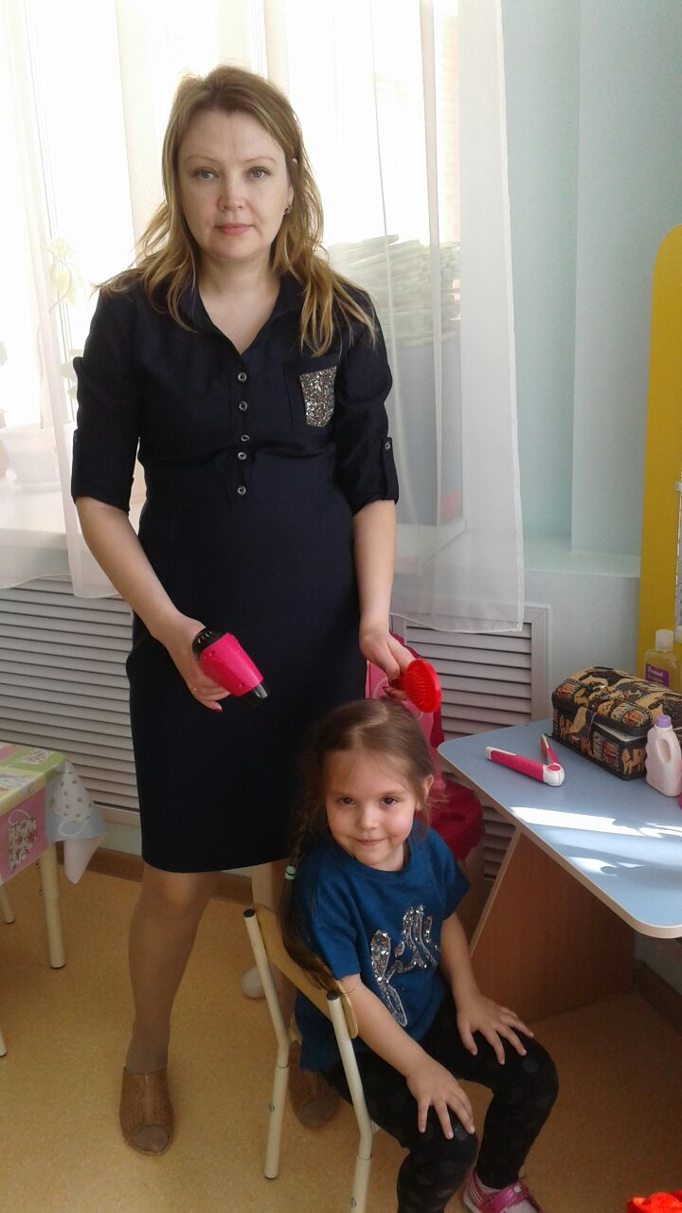
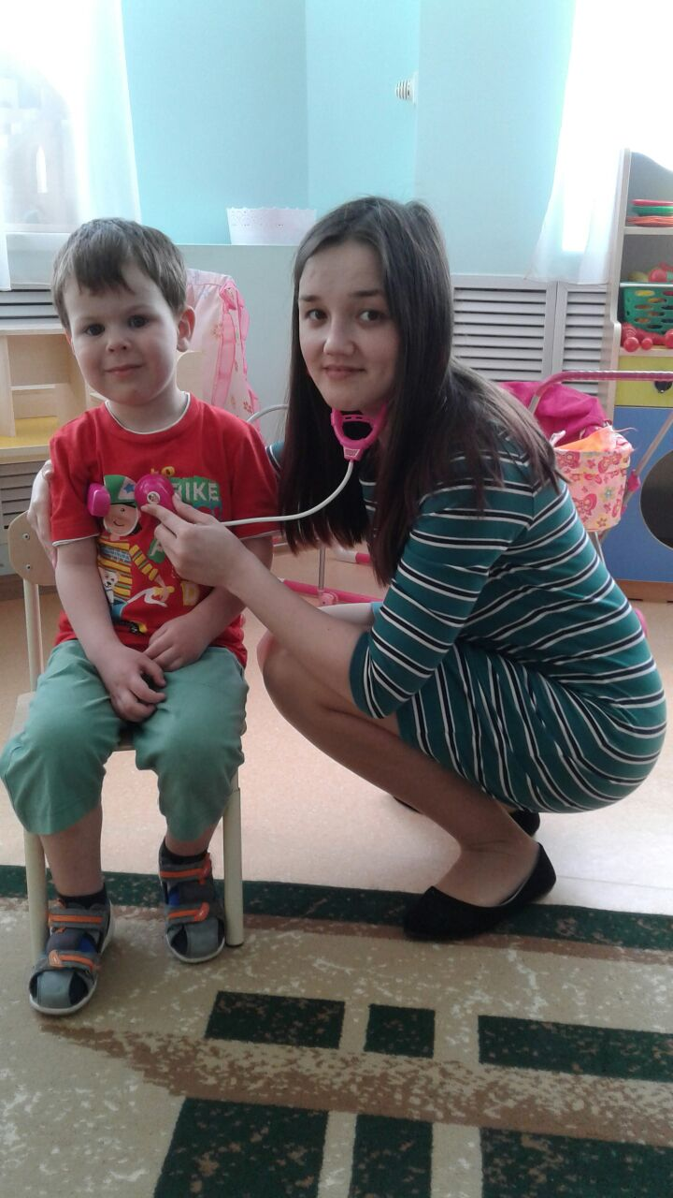
Муниципальное бюджетное учреждение детский сад №3 Игровой центр сюжетно-ролевой игры «Семья»
Подготовили воспитатели:
Деревянченко О.С. Мазилкина Л.И.

Slide 2
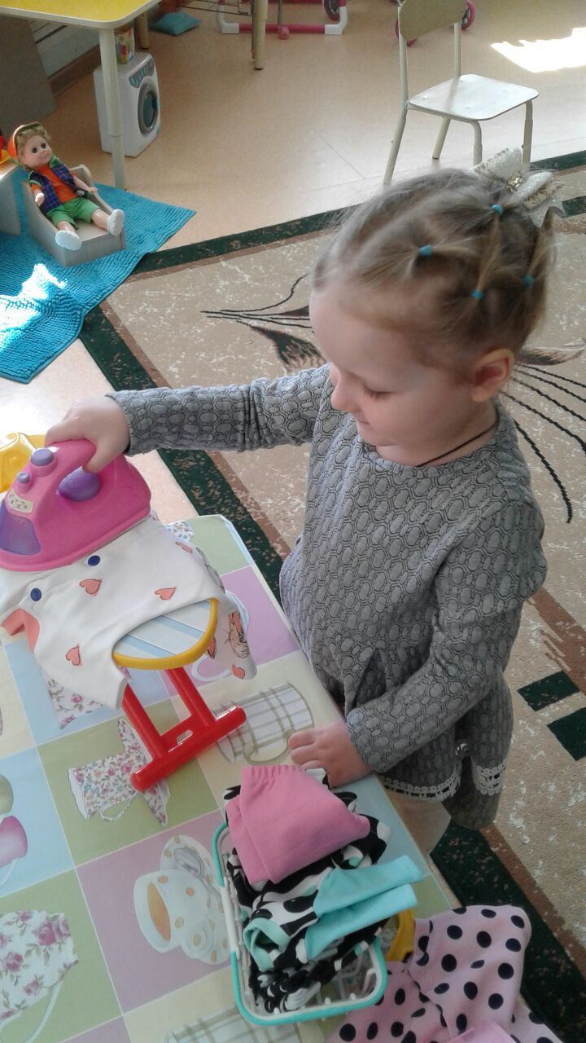
Игра -это воображаемая реализация ребёнком желаний, которых он в реальной жизни пока реализовать не может.
Практически- это своеобразие моделирование будущей жизни, хотя делает это пока неосознанно, не понимая собственных глубинных моментов.
Давайте вдумаемся в великую миссию игры- она учит желать, мечтать и представлять себе будущее.
(Л.С. Выготский)

Slide 3
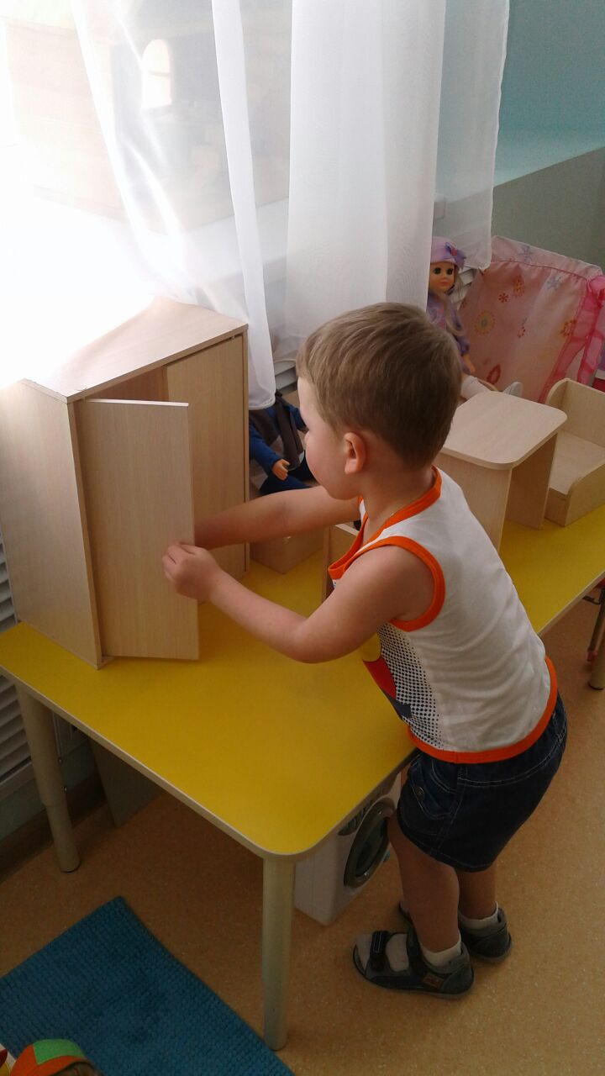
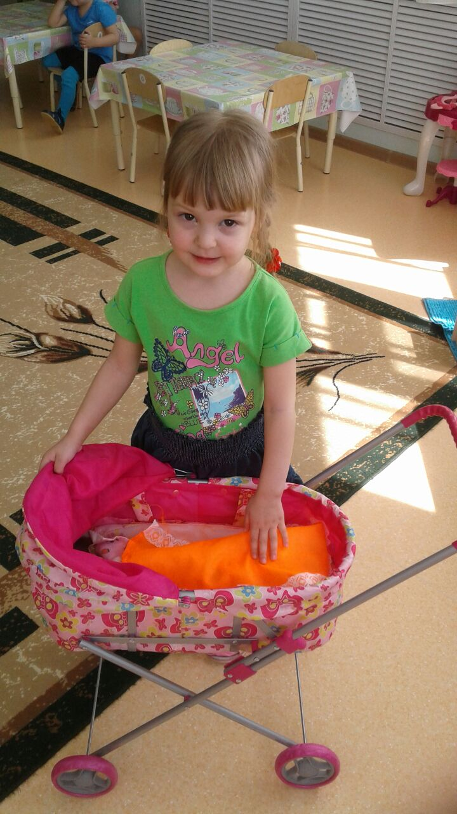
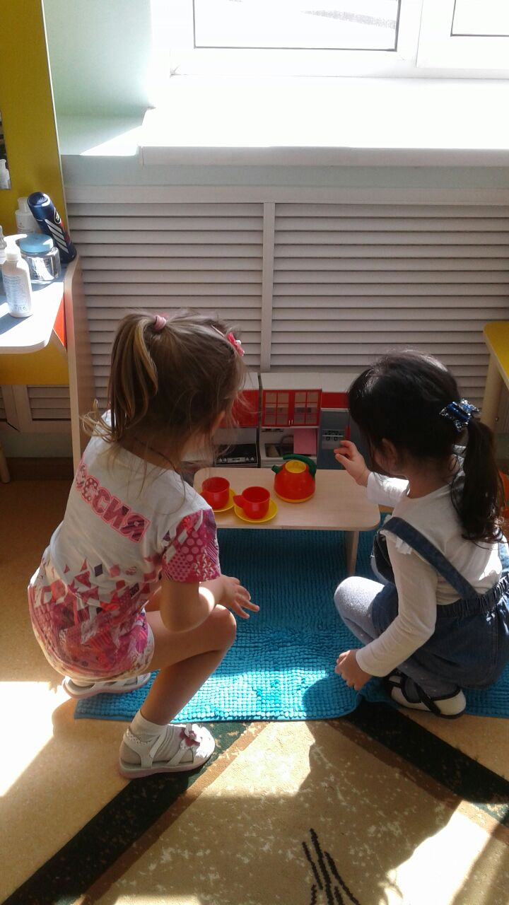
В основном действия более полно развертываются в соответствии с ролью, которая уже обозначена словом. Возникает взаимодействие между участниками на основе общей игрушки.

Slide 4
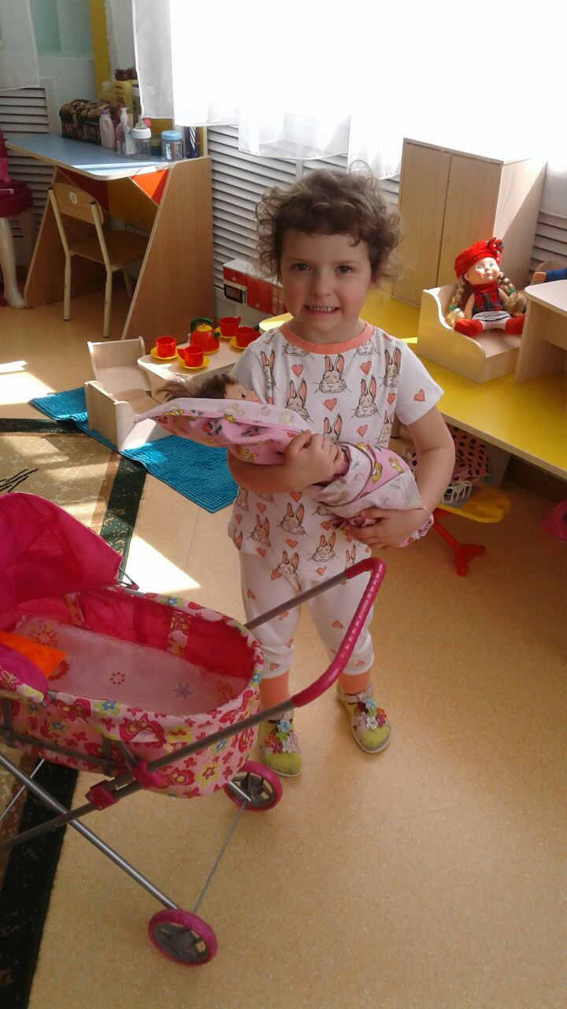
Игра - свободная самостоятельная деятельность детей, где они используют все достигнутые им игровые средства, свободно объединяются и взаимодействуют друг с другом (Концепция дошкольного образования)

Slide 5
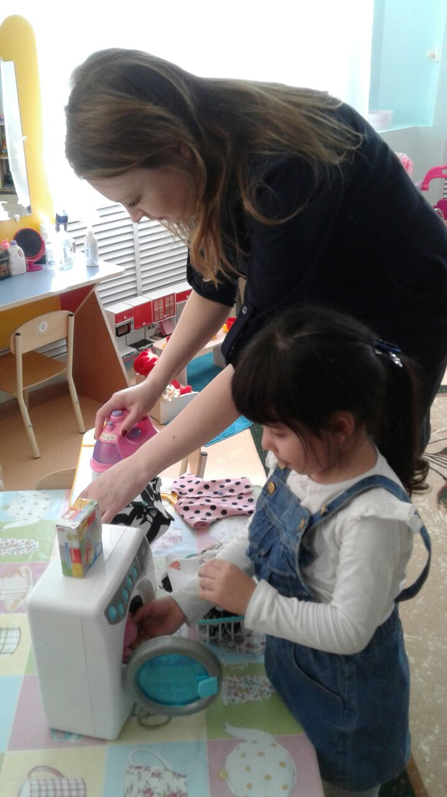
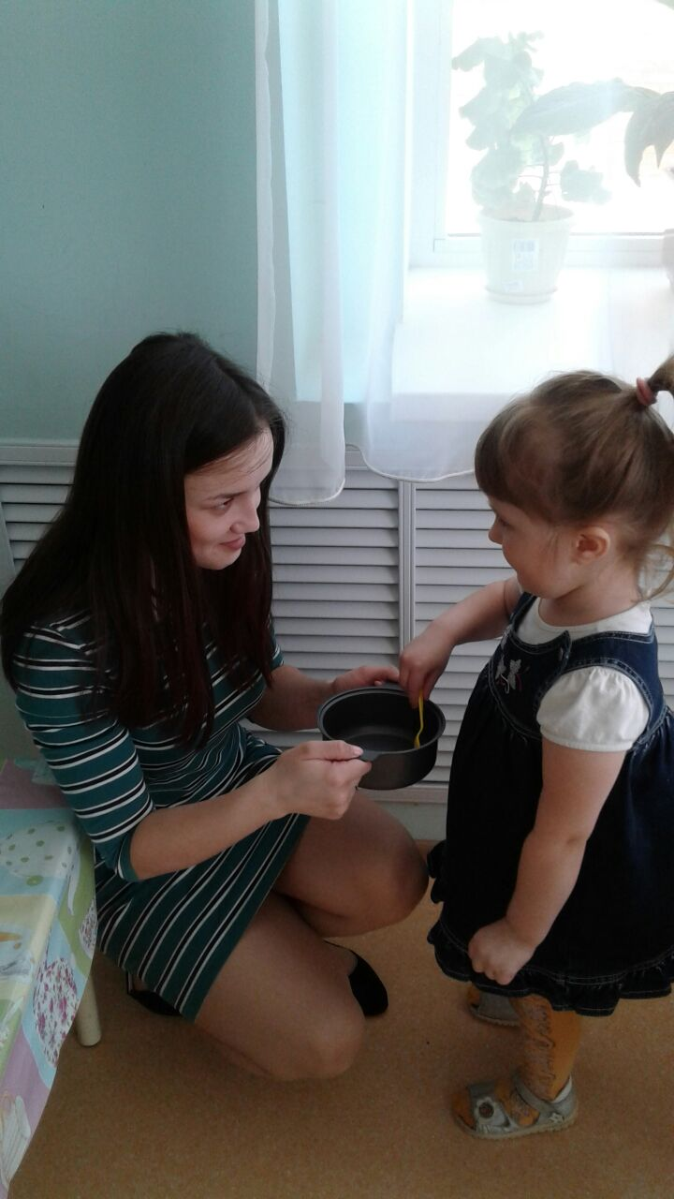
Возрастные особенности.
Для детей раннего возраста игра становится ведущим видом деятельности, поведение остается ещё ситуативным, а общение внеситуативным.
Развитие мелкой моторики, воображение, наглядно-действенное мышление активизирует самостоятельность и организационную продуктивную деятельность.
Одной из основных задач воспитателей младшей группы является своевременно сформировать у детей умений действовать на первых этапах игры, и именно от этого будет зависеть, станет ли каждого ребенка ведущей, самостоятельной деятельностью.

Slide 6
Сюжетно-ролевая игра у детей – это вид деятельности детей, в процессе которой они в условных ситуациях воспроизводят ту или иную сферу деятельности и общения взрослых с целью усвоения важнейших специальных ролей и выработки навыков формального и неформального общения (психологический словарь В. Зинченко, Б. Мищеряков).
В сюжетно-ролевой игре у детей закрепляются навыки социального поведения. Дети учатся общаться со сверстниками, так и со взрослыми, выходить из конфликтных ситуаций. Также формируются морально-нравственные качества: отзывчивость, терпимость, дружелюбие, взаимопомощь.
Этапы развития сюжетно-ролевой игры:
-предварительная работа (чтение художественной литературы, рассмотрение иллюстрации, фотографий, экскурсий, беседы);
-создание определенной обстановки,;
-обучение ролевым действиям, ролевому диалогу, развертывание игровых эпизодов;
-самостоятельная игра детей, рассмотрение сюжета игры.

Slide 7
Этапы развития сюжетно – ролевой игры по возрастам
(3-4 года) – воображение ребёнка ещё недостаточно развито. Поэтому организующим началом игр являются игрушки, различные предметы, а так же подражание товарищам.
Цель возникает в процессе игры и легко сменяется под воздействием различных впечатлений.
(4-5 лет) - ребёнок может осуществлять взаимосвязанные действия имеющие чёткий характер, роль называется детьми, они могут по ходу менять роли. Дети самостоятельно удерживают воображаемую ситуацию.
(5-6 лет) – характер игровых действий меняется: дети переходят к ролевым действиям отображающим социальной функции людей. Роли распределяются до начала игры, дети придерживаются своей роли на протяжении всей игры.
(6-7 лет) – роли и замысел проговариваются детьми до начала игры сюжет держится на воображаемой ситуации, действия разнообразны и соответствуют реальным отношениям между людьми.

Slide 8
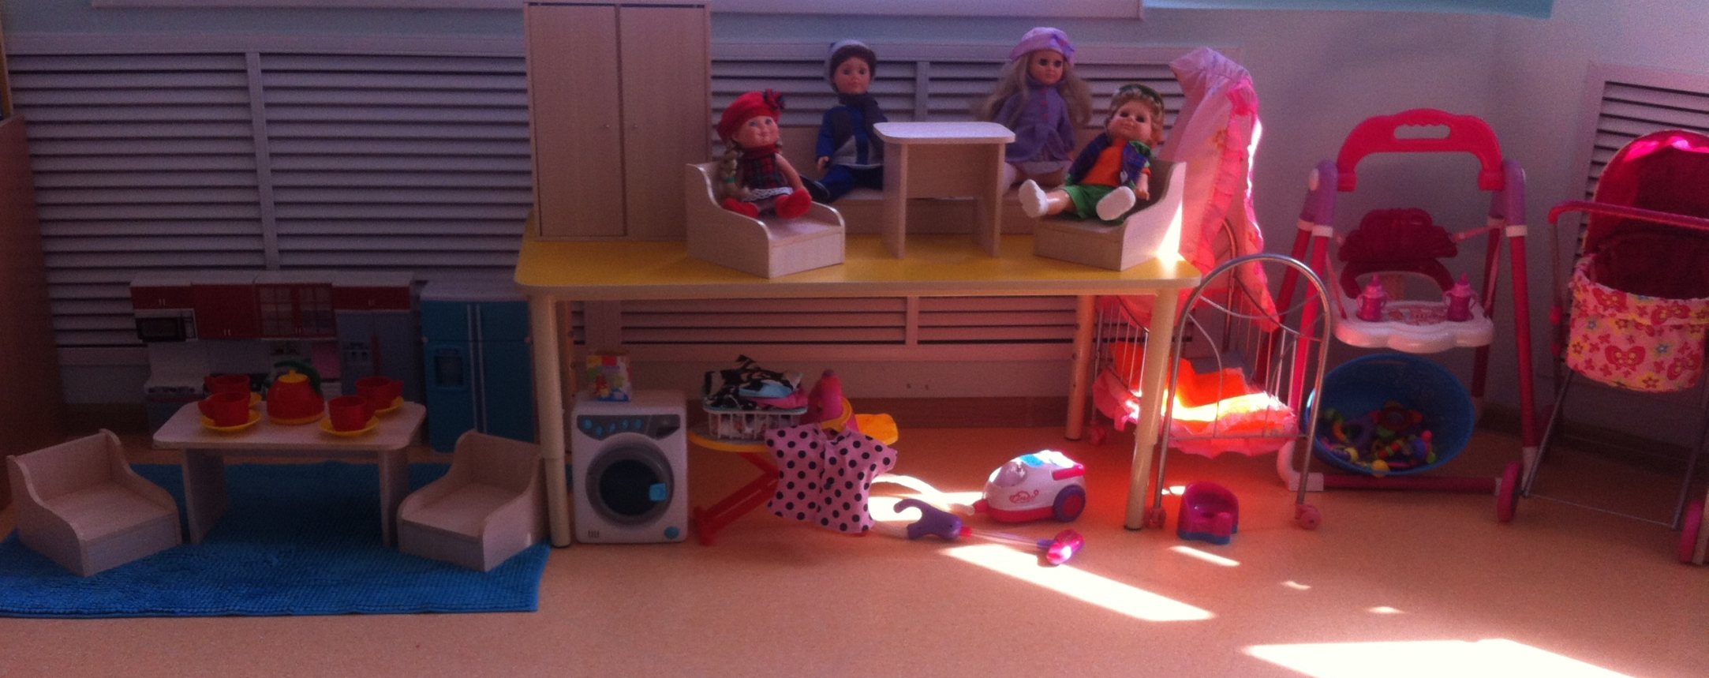
В нашей группе мы создали оптимальные условия, чтобы каждый ребенок в сюжетно-ролевой игре мог проявить свою активную и инициативную позицию.

Slide 9
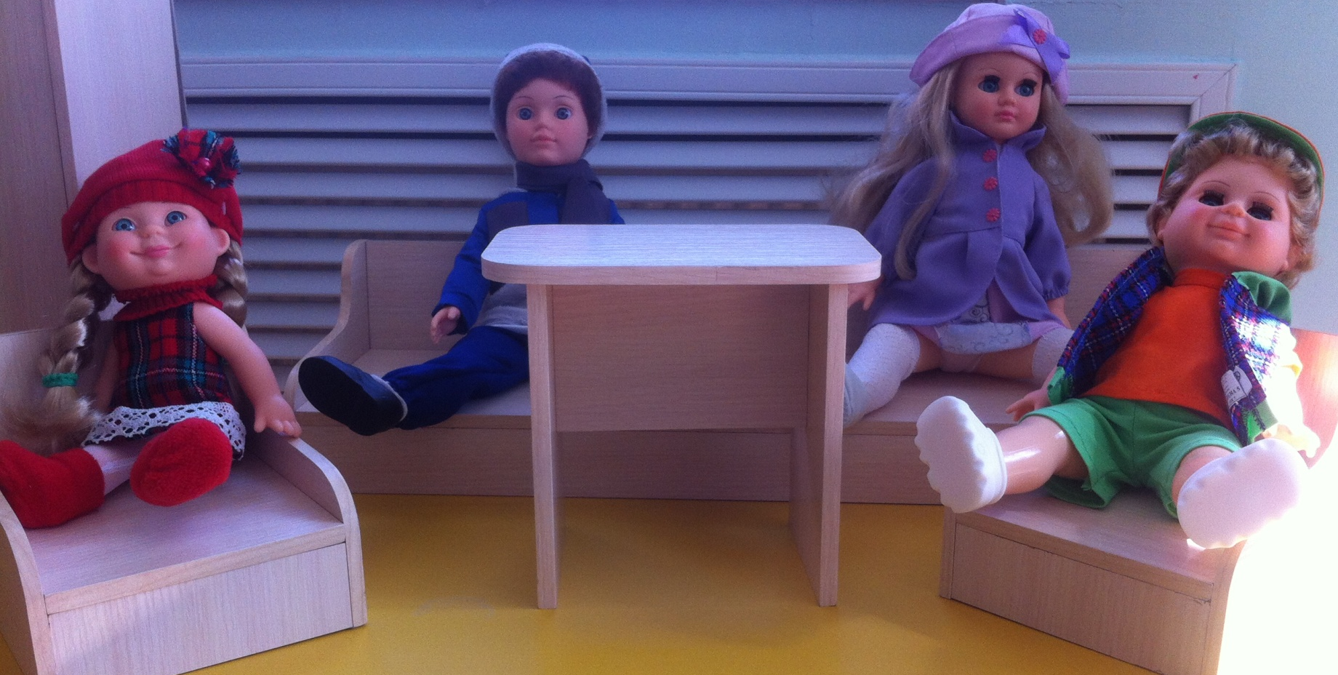
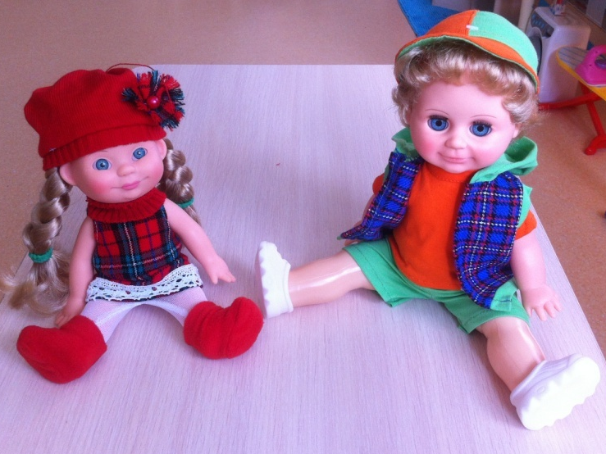
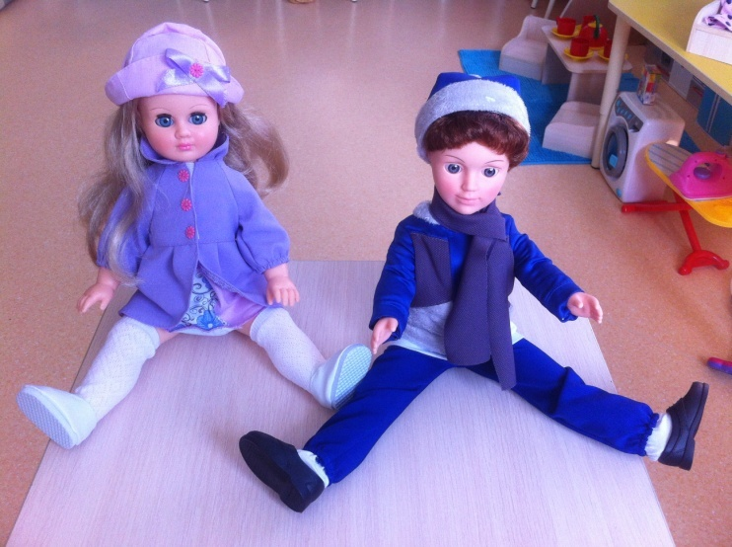
Вашему вниманию представляем семью: мама Света, папа Коля, дочка Маша, сын Ваня.

Slide 10
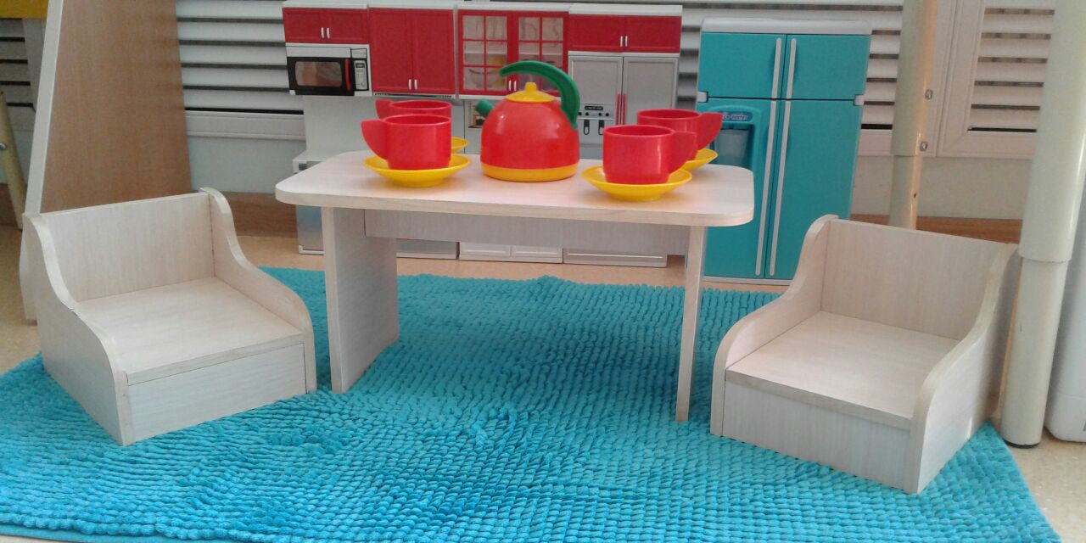
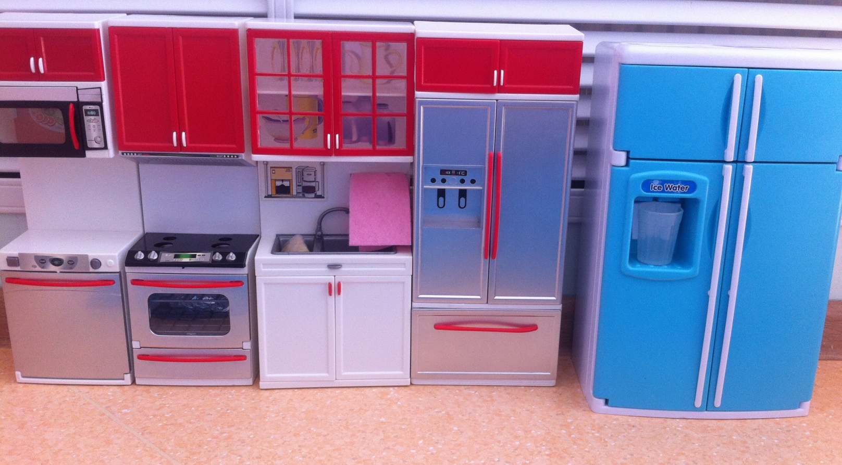
Кухонный уголок семьи.

Slide 11
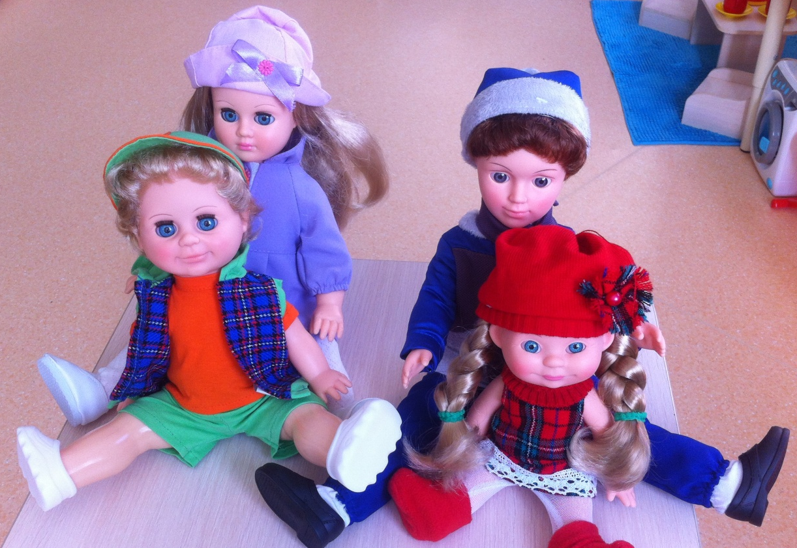
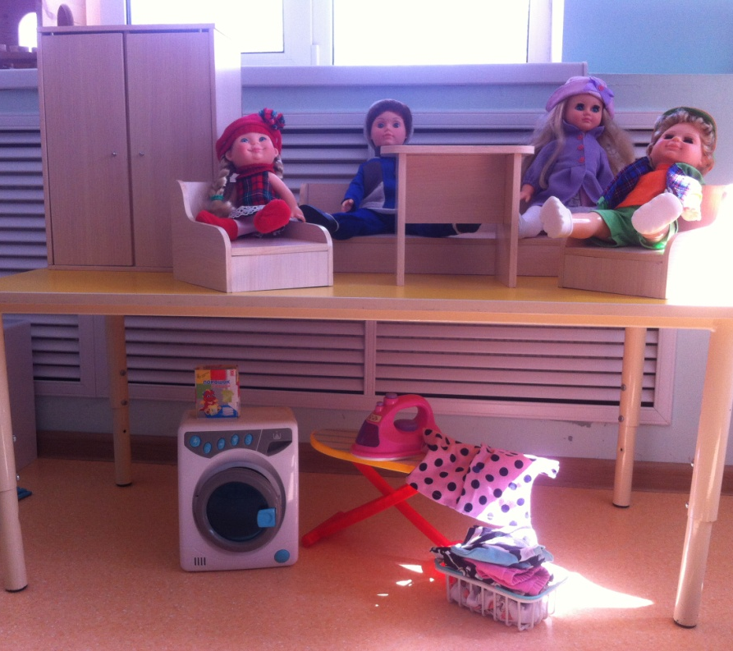
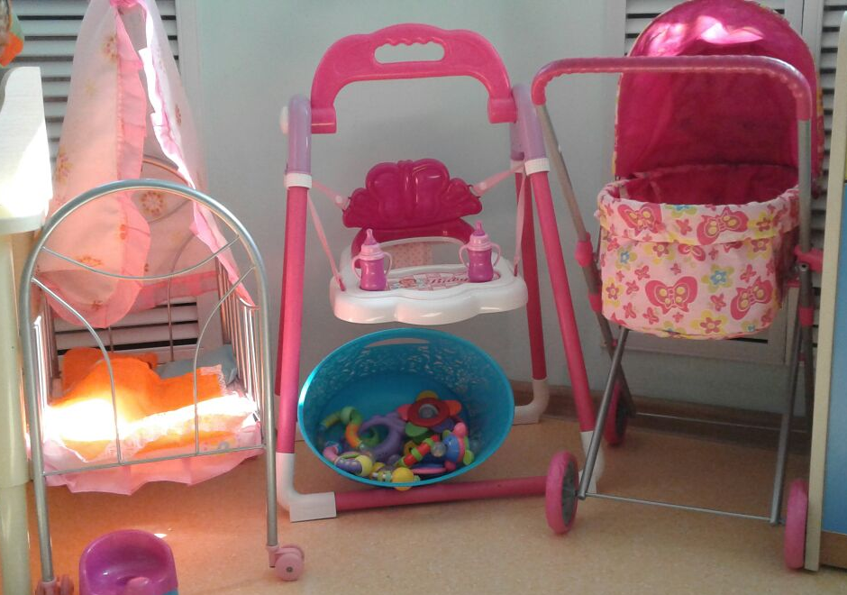
Также представлены стиральная машинка со стиральным порошком, гладильная доска с утюгом.
Кровать, коляска, качели для проведения развлекательного досуга детей.

Slide 12
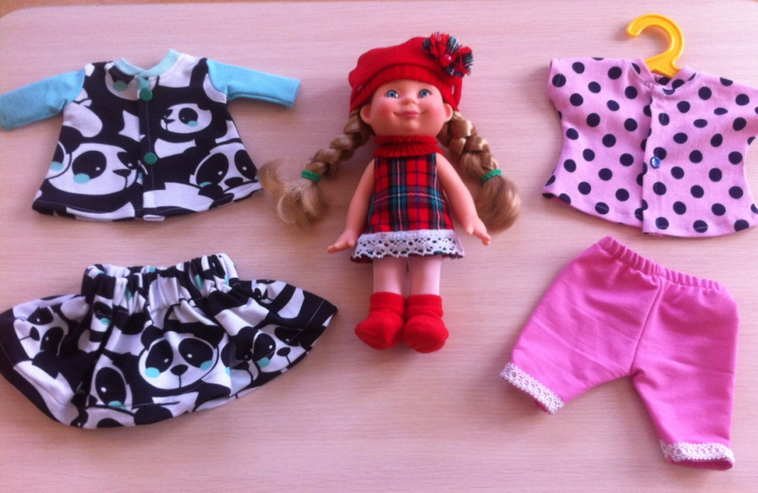
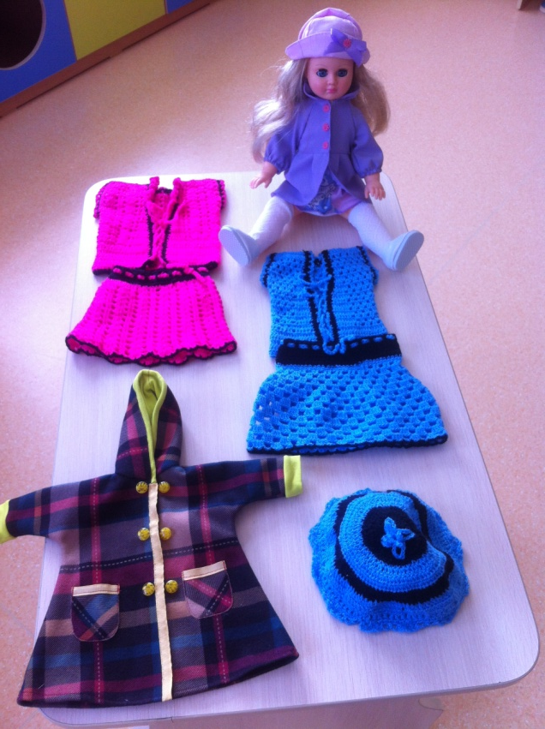
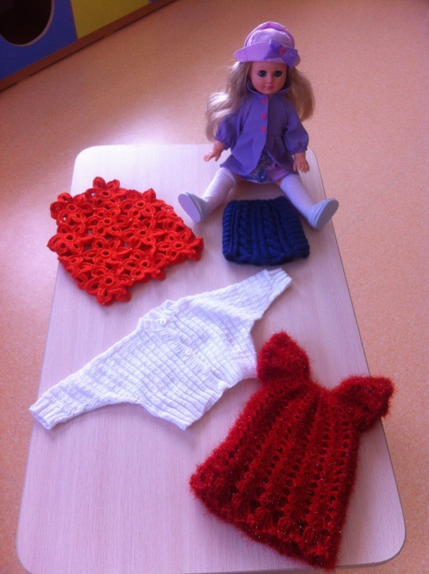
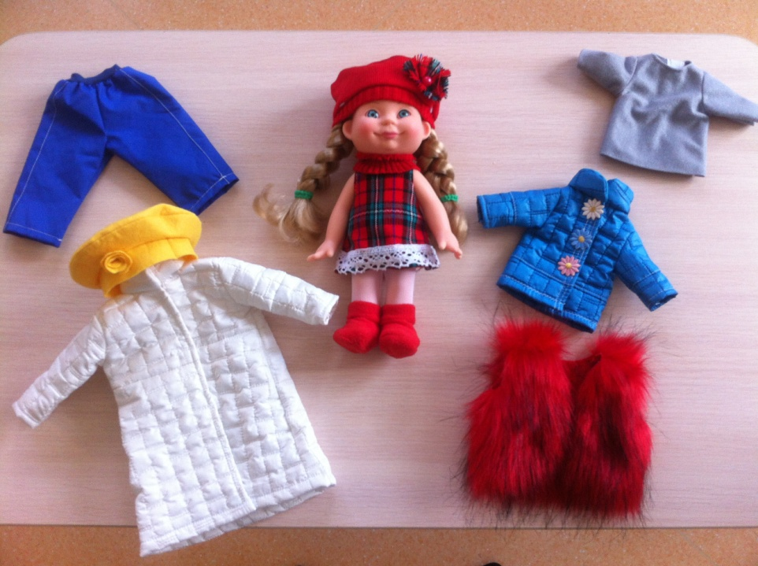
У мамы и дочки, как у настоящих модниц представлены несколько комплектов одежды по сезонам:
-несколько видов пальто,
-берет,
-кардиганы,
-летние костюмы.

Slide 13
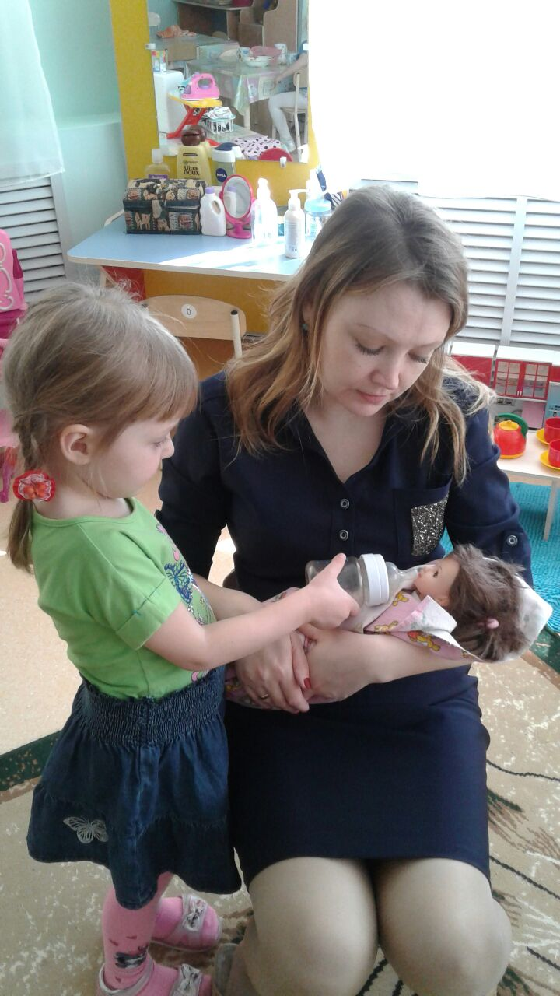
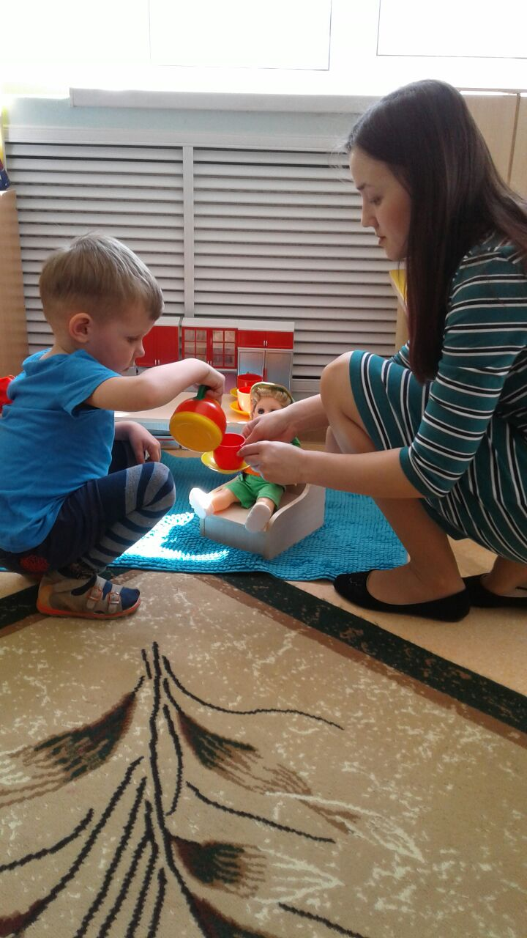
В какие бы игры не играли ваши воспитанники, будьте не рядом, а ВМЕСТЕ с ними. Только партнерство и сотрудничество воспитателя с детьми в игре создает зону ближайшего развития самостоятельной игры детей.

